Slide 1

구해줘 홈즈
구해줘 홈즈
Final PJT
WhereIsMyHome Project
부울경 4반 구성우 김남규
SSAFY 8th

Slide 2
구해줘 홈즈
SSAFY 8th
구해줘 홈즈
Final PJT
CONTENTS
01.
기획 배경 및 목표
02.
추진 계획(일정)
03.
시장 분석
04.
개발 결과
05.
기대 효과
06.
개발 후기
PPT CLASS

Slide 3

뉴욕
NEWYORK
UNITED STATES
01
기획 배경 및 목표

Slide 4

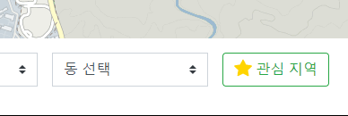


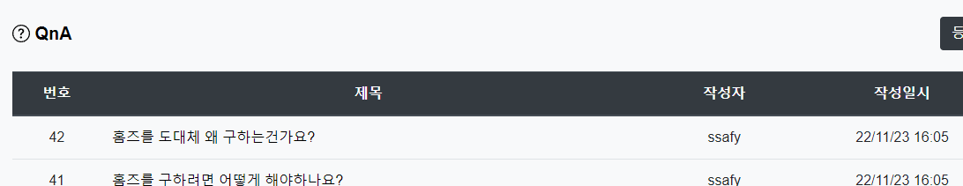
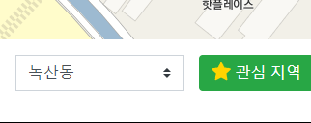
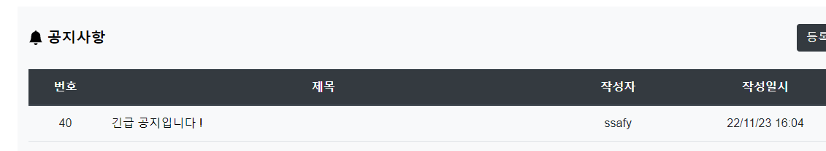
01
구해줘 홈즈
UNITED STATES
기획 배경 및 목표
사용자의 편의와 접근성 개선
UNITED STATES SSAFY 8th
기존 프로젝트에서는 매매 내역을 보기 위해서는 3개의 체크박스를 반드시 전부 선택해야하는 번거로움이 있었습니다.
이제는 관심 지역을 이용하여 평소 검색하는 지역들을 등록 해 편리하게 매매 검색을 이용할 수 있게 되었습니다.
또한 공지사항과 QnA 게시판을 통해 매매 검색 서비스만을 제공 하는 웹사이트가 아닌 사용자와 함께하는 웹 사이트를 만들고자 했습니다.

Slide 5
뉴욕
NEWYORK
UNITED STATES
02
추진 계획(일정)

Slide 6

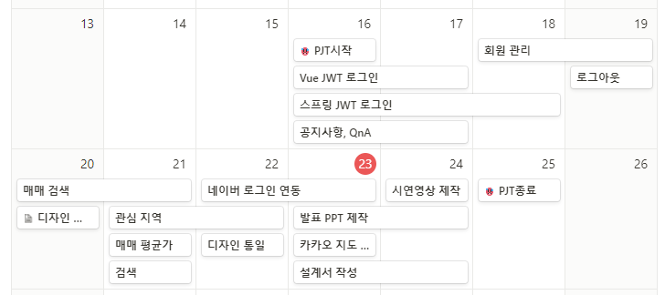
02
NEWYORK
UNITED STATES
추진 계획
(일정)
PJT 기간 : 2022.11.16 ~ 2022.11.25
Gitlab, Notion을 통해 일정 관리
_{작업 직후 작성 또는 Gitlab 커밋 이력을 활용해}
_{Notion에 일정을 기록}
UNITED STATES AMERICA

Slide 7
뉴욕
NEWYORK
UNITED STATES
03
시장 분석

Slide 8
뉴욕
NEWYORK
UNITED STATES
04
개발 결과

Slide 9
개발환경
구해줘 홈즈
UNITED STATES
사용자의 편의와 접근성 개선
UNITED STATES SSAFY 8th

Slide 10
개발환겨
구해줘 홈즈
UNITED STATES
UNITED STATES SSAFY 8th

Slide 11
화면 흐름도
구해줘 홈즈
UNITED STATES
UNITED STATES SSAFY 8th

Slide 12

Y.PT LAB
JEONG KYEONG OUK
KANGNAM
뉴욕
세계 최고의 도시
강남
보다 집값이 비싼
이거 맞아?
REPUBLIC OF KOREA
PPT CLASS
2022.07

